Slide 1

Attention on Salient Visual Relaitonship
肖钦哲

Slide 2

Introduction

Slide 3
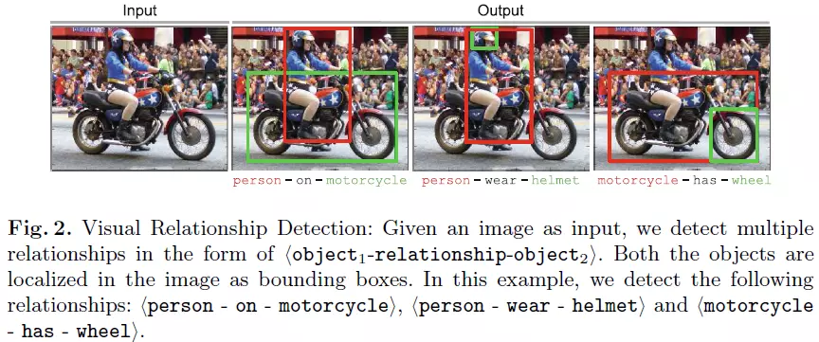
Visual Relationship Deteciton
Task: 检测图像中对象的位置和类别(object detection)，同时识别出对象间的关系——<subject, predicate, object>

Slide 4
Application
图像检索
图像描述
视觉问答
图像生成
···

Slide 5
Challenge
需要学习的关系，元组数量多——假设对象类型有N类，关系有R种，那么元组类型就会有NRN种；
同一个关系的视觉外观差别很大，如ride，骑马，骑单车；
关系呈现长尾分布，所以有一些关系元组少见甚至没有样本，这时候就需要模型能够有迁移拓展的能力(zero-shot)；

Slide 6
Existing Method
基于上下文信息的方法
基于语言先验分布的方法
···

Slide 7
Motivation
当图像中有很多对象时，就会有很多对对象需要检测他们的关系。但是，人往往会将注意力放在其中重要的关系。

Slide 8
Proposed Method
使用attention机制做关系重要性区分，将重点放在显著的关系上；
利用对象间的相似性，使用random walk的方法得到关系的先验分布，提高关系的预测和迁移能力。

Slide 9
Proposed Method

Slide 10
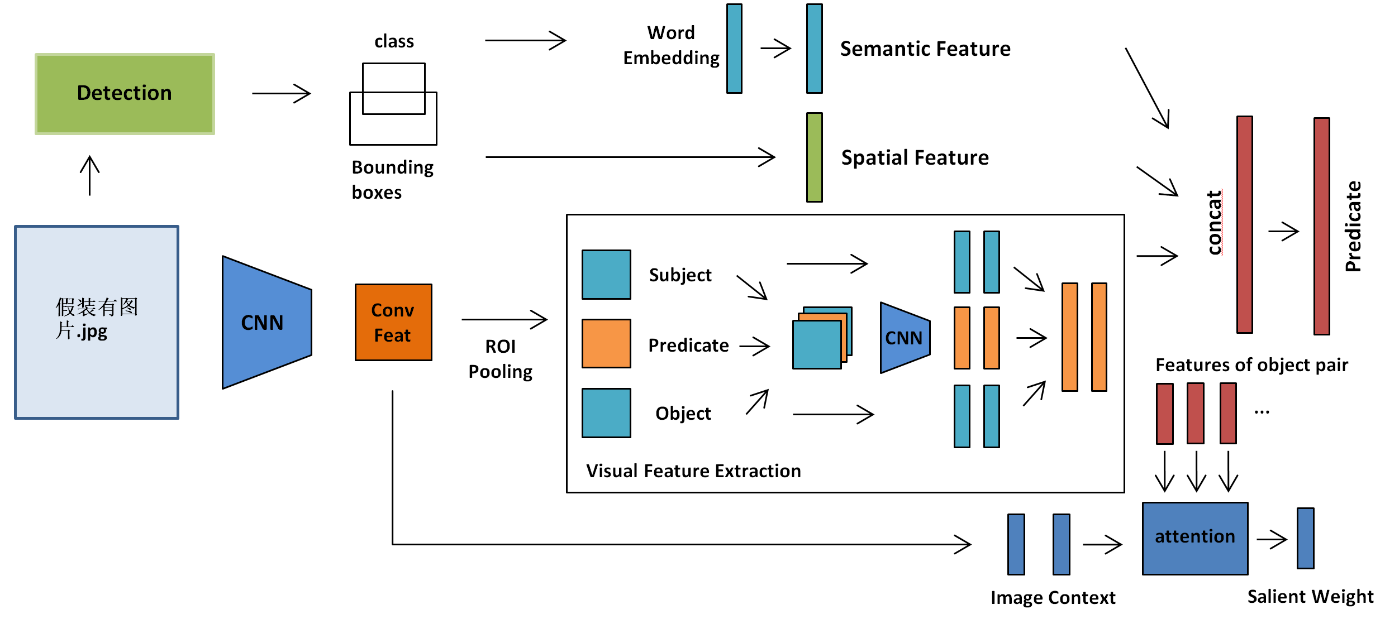
Framework

Slide 11
Feature Fusion
Semantic Feature
词向量
Spatial Feature
Bounding box 位置，相对位置和大小
Visual Feature
融合上下文信息的视觉特征

Slide 12
Attention Module
关系Ri的重要性为：
e_{i}=f_{att}(F_{i}, C)
α_{i}=exp(e_{i})/∑exp(e_{k})
Fi是关系Ri的特征，C是图像的特征。

Slide 13


Prior
从训练集中统计关系出现的次数，得到矩阵y，大小为n²k，每一行为一对对象间的关系。
使用词向量计算相似度矩阵W
随机游走

Slide 14
Final Predicate Probability
P(s_{c}, p, o_{c}|s, o) = P(s_{c})P(o_{c})P(p|s,o)*P_{prior}*α

Slide 15

Experiments

Slide 16
Setting
Datasets
VRD，VG (VG_MSDN, VG_drnet, VG_VtransE)
Parameters
α=0.5/0.3
Tasks
Predicate / Phrase / Relationship Detection
Metrics
Recall@50/100

Slide 17
Feature Analysis
k | Method | Predicate
 |  | Rec@50 | Rec@100
1 | W | 50.34 | 50.34
 | SF | 38.37 | 38.37
 | V | 52.20 | 52.20
 | V+W | 53.46 | 53.46
 | V+SF | 52.14 | 52.14
 | V+W+SF | 54.36 | 54.36
 | prior | 51.88 | 51.88
 | +prior | 55.70 | 55.70
70 | W | 87.67 | 94.87
 | SF | 80.86 | 90.27
 | V | 89.66 | 95.73
 | V+W | 90.73 | 96.40
 | V+SF | 89.75 | 95.94
 | V+W+SF | 91.18 | 96.53
 | prior | 85.41 | 92.84
 | +prior | 91.88 | 96.75
k:
W: word embedding based Semantic Feature
SF: Spatial Feature
V: Visual Feature
Prior:

Slide 18
Attention
K | Method | Phrase |  | Relationship
 |  | Rec@50 | Rec@100 | Rec@50 | Rec@100
K=1 | V+W+SF | 24.37 | 30.22 | 18.31 | 22.82
 | +attention | 29.66 | 33.94 | 22.95 | 25.43
 | +prior | 30.99 | 35.50 | 24.53 | 27.53
K=70 | V+W+SF | 25.93 | 33.46 | 19.72 | 26.13
 | +attention | 35.27 | 42.67 | 28.18 | 34.19
 | +prior | 34.78 | 42.44 | 28.00 | 33.94

Slide 19
Comparison
k | Method | Predicate |  | Phrase |  | Relationship
 |  | Rec@50 | Rec@100 | Rec@50 | Rec@100 | Rec@50 | Rec@100
1 | LP[1] | 47.87 | 47.87 | 16.17 | 17.03 | 13.86 | 14.70
 | VtransE[] | 44.76 | 44.76 | 19.42 | 22.42 | 14.07 | 15.20
 | LK[] | 55.16 | 55.16 | 23.14 | 24.03 | 19.17 | 21.34
 | CAI | 53.59 | 53.59 | 17.60 | 19.24 | 15.63 | 17.39
 | Zoom-net | 50.69 | 50.69 | 24.82 | 28.09 | 18.92 | 21.41
 | CAI+SCA-M | 55.98 | 55.98 | 25.21 | 28.89 | 19.54 | 22.39
 | Our | 54.38 | 54.38 | 29.66 | 33.94 | 22.95 | 25.43
 | Our+prior | 55.70 | 55.70 | 30.99 | 35.50 | 24.53 | 27.53
70 | LK | 85.64 | 94.65 | 26.32 | 29.43 | 22.68 | 31.89
 | DR-Net | 80.78 | 81.90 | 19.93 | 23.45 | 17.73 | 20.88
 | Zoom-Net | 84.25 | 90.59 | 29.05 | 37.34 | 21.37 | 27.30
 | CAI+SCA-M | 89.03 | 94.56 | 29.64 | 38.39 | 22.34 | 28.52
 | Our | 91.18 | 96.53 | 35.27 | 42.67 | 28.18 | 34.19
 | Our+prior | 91.88 | 96.75 | 34.78 | 42.44 | 28.00 | 33.94

Slide 20
VG_MSDN
k | Method | Predicate |  | Phrase |  | Relationship
 |  | Rec@50 | Rec@100 | Rec@50 | Rec@100 | Rec@50 | Rec@100
70 | ISGG[] |  |  | 15.87 | 19.45 | 8.23 | 10.88
 | MSDN[] |  |  | 19.95 | 24.93 | 10.72 | 14.22
 | SMP[] |  |  | 22.84 | 28.57 | 13.06 | 16.47
 | Our | 62.92 | 62.93 | 20.67 | 26.01 | 12.44 | 15.81
 | +attention |  |  | 29.28 | 35.87 | 18.68 | 22.96
 | +prior | 64.99 | 64.99 | 30.31 | 36.84 | 19.27 | 23.52

Slide 21

Thanks for your Listening

